Slide 1
Comissão de Viação e Transportes
Câmara dos Deputados
Acompanhamento pelo TCU da outorga do serviço de transporte público de passageiros por meio de
Trem de Alta Velocidade (TAV)
Rio de Janeiro – São Paulo - Campinas
Brasília, 10 de abril de 2013 Secretaria de Fiscalização de Desestatização e Regulação de Transportes
Davi Ferreira Gomes Barreto

Slide 2
Controle externo da regulação pelo TCU
Atuação junto aos entes reguladores
O TCU atua em diferentes momentos da regulação...
... com foco em desempenho e regularidade...
... buscando agregar valor aos resultados da agência.
A fiscalização dos contratos de concessão é de responsabilidade das agências reguladoras. Cabe ao TCU fiscalizar a atuação (governança) do ente regulador.

Slide 3
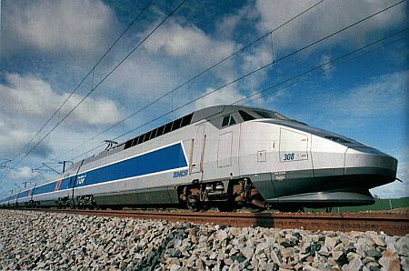
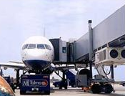
Controle externo da regulação pelo TCU
Estrutura dentro do TCU
Sefid Transportes
Assessoria
1ª Diretoria
2ª Diretoria
3ª Diretoria
4ª Diretoria
Rodovias
Transporte de passageiros
Hidrovias
Portos
Navegação
Aeroportos
Aviação Civil
Política de transportes
Intermodalidade
Ferrovias
PPP destes setores e administrativas

Slide 4
Controle externo da regulação pelo TCU
Normativos do TCU
Instrução Normativa TCU 27/1998
Controle Concomitante
Permite correção de falhas antes do lançamento do edital, antes da licitação e antes da assinatura do contrato, com menor custo para o processo regulatório.
1º estágio
Viabilidade técnica, econômico-financeira e ambiental
2º estágio
Pré-qualificação, edital e minuta de contrato
3º estágio
Habilitação e julgamento da licitação
4º estágio
Assinatura do contrato

Slide 5
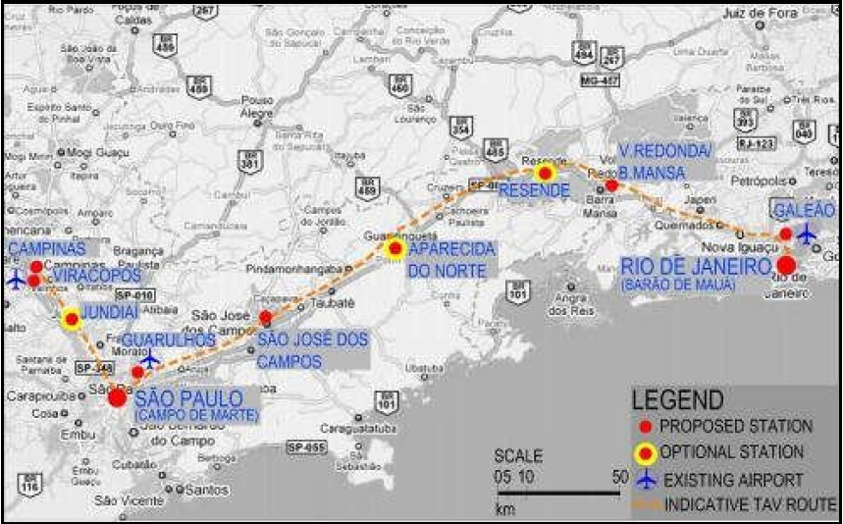
Acompanhamento da outorga do TAV
Projeto em análise
Obs.: Estações obrigatórias alteradas no curso da análise do TCU.
Notes:
TAV – serviço público de transporte de passageiros por meio de Trem de Alta Velocidade
- Transporte em alta velocidade entre Rio de Janeiro, São Paulo e Campinas (serviço expresso);
- Transporte em velocidade convencional entre municípios situados ao longo do trajeto (serviço regional de longa e curta distância);
- Velocidade média de 180km/h
- Tarifa teto de R$ 199,80 (R$ 0,49/km) – trajeto RJ-SP em horário de pico na classe econômica
- Prezo de concessão de 40 anos

Slide 6
Acompanhamento da outorga do TAV
Histórico recente de projetos apresentados ao TCU
Projeto Valec
(dez/2005)
Estudo de viabilidade técnica, econômica e ambiental (EVTEA) aprovado pelo Acórdão 693/2007-TCU-Plenário.
Transcorreram dois anos sem publicação do edital (desatualizando as premissas do projeto).
Aprovação tornada insubsistente pelo Acórdão 241/2009-TCU-Plenário.
1o Projeto BNDES - ANTT
(dez/2009)
Valor total do projeto (investimentos + operação por 40 anos): R$ 33,12 bilhões.
EVTEA aprovado pelos Acórdãos 1.510/2010 e 1.796/2011, ambos do Plenário do TCU.
Licitação deserta em 11 de julho de 2011.
Diagnóstico do BNDES para o insucesso: reunião de riscos diferentes no mesmo projeto.
Notes:
- Nesse ínterim, foi editada a MP 427/2008. Notícias de descaracterização do traçado aprovado (e.g. extensão até Campinas).
- Concessionária seria responsável pela implantação e operação de todo o sistema de TAV, incluindo estações, via permanente, provisão do serviço e manutenção.

Slide 7
Acompanhamento da outorga do TAV
2o Projeto BNDES - ANTT (nov/2012)
Concessão do direito de exploração do serviço: operação e manutenção do TAV.
Obras para implantação de infra e superestrutura da ferrovia serão objeto de futura licitação.
Parâmetros do EVTEA permaneceram inalterados em relação ao projeto anterior.
Primeiro estágio aprovado pelo Acórdão 3.349/2012-TCU-Plenário.
Edital publicado desde 13/12/2012 (em análise pelo TCU).
Principais números | Valor
Investimentos | R$ 7,67 bi
Financiamento público (BNDES) | R$ 5,37 bi (70%)
Taxa do financiamento público | TJPL + 1%
TIR do projeto | 6,32% a.a.
TIR do acionista | 11,57% a.a
Tarifa quilométrica cobrada do usuário | R$ 0,49
Valor de outorga paga ao Poder Concedente | R$ 70,31 por trem/km
Valor de outorga ao longo de 40 anos | R$ 29,2 bi

Slide 8
Acompanhamento da outorga do TAV
Principais determinações do TCU (Acórdão 3.349/2012)
O Edital de licitação do TAV deve prever:
Eventual frustração da demanda não ocasionará reequilíbrio do contrato;
Valor-teto de R$ 5.370.267.700,00 para manter a participação percentual de 70% de financiamento público global do empreendimento;
Tempo máximo de viagem de 99 minutos, inclusive para aferição de atrasos;
Eventual reequilíbrio econômico-financeiro do contrato deve se orientar pelo Custo Médio Ponderado de Capital calculado na ocasião, e não por percentual fixo previamente fixado;
Cláusula de disclosure que permita ao TCU conhecer os gastos efetivos com o projeto, máxime para conferência do nível de financiamento público;
(Continua)

Slide 9
Acompanhamento da outorga do TAV
Principais determinações do TCU (Acórdão 3.349/2012)
O Edital de licitação do TAV deve prever:
Obrigatoriedade de a concessionária acompanhar a execução das obras de implantação de infra e superestrutura da ferrovia que irá operar, de modo a não arguir incompatibilidades (apenas) quando for instada a operar o serviço;
Previsão de transferência irrevogável e irretratável de tecnologia;
Especificações mínimas quanto ao layout das estações do TAV, de forma a garantir nível básico de conforto e qualidade àquelas instalações.
O TCU irá cria grupo de trabalho, composto por unidades técnicas do próprio Tribunal, a fim de planejar o acompanhamento da execução do contrato de concessão do TAV, incluindo a elaboração do projeto executivo, obtenção das licenças ambientais e realização das obras civis.

Slide 10
Obrigado
Contato:
Secretaria de Fiscalização de Desestatização e Regulação de Transportes – TCU/Segecex/Coinfra/SefidTransporte
sefidtransp@tcu.gov.br

